Slide 1
U.T. 3: EL NIVEL DE RED
REDES LOCALES

Slide 2
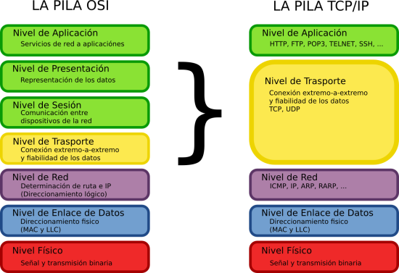
3.1. TCP/IP
La pila de protocolos TCP/IP resuelven los niveles 3, 4, 5 y 6 de OSI. Es decir, proporcionan servicios directamente a aplicaciones y trabajan sobre los niveles 1 y 2 (físico y enlace), resueltos por Ethernet en LAN cableadas y por 802.11 en LAN inalámbricas por radiofrecuencia.

Slide 3
3.2. MAC (Media Access Control)
Para el tratamiento de las comunicaciones a nivel de enlace, los NIC llevan asociada una dirección física, o dirección hardware, llamada MAC, que viene programada de serie por el fabricante del NIC, y que identifica al adaptador de red a nivel mundial.
Veamos la estructura de la MAC con un ejemplo:
01:1F:D0:C8:D6:6E
Vendor ID (identificador del fabricante) : Device ID (identificador del dispositivo)
En este caso, el código 01:1F:D0 corresponde al fabricante GIGA-BYTE TECHNOLOGY CO. (se pueden consultar en la siguiente página web: http://www.coffer.com/mac_find/).
Por desgracia, la MAC no nos permite realizar el seguimiento o el encaminamiento de paquetes de datos en una red, sólo sirve para, a nivel hardware, controlar el acceso del NIC a los medios de transmisión.

Slide 4
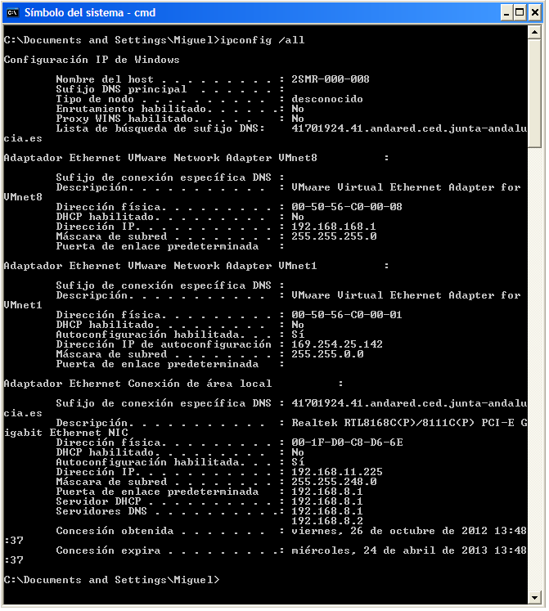
3.2. MAC (Media Access Control)
En Windows, el comando ipconfig /all nos muestra información de todos los adaptadores instalados en el equipo. Entre esa información está la dirección física, que es la MAC del adaptador.
En Linux, el comando que se emplea es ifconfig, con resultados similares.

Slide 5
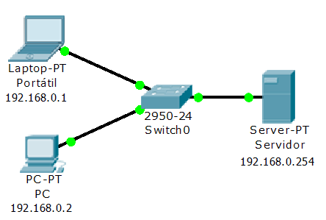
3.2. IP (Internet Protocol)
Para organizar el tráfico de paquetes por una red se requiere de un protocolo para el nivel de red.
En esta unidad trabajaremos el protocolo IP (Internet Protocol, protocolo de internet), que se encarga de la entrega no confiable de paquetes utilizando técnicas de encaminamiento (o enrutamiento). Luego veremos qué es ésto.
Para que IP funcione, es necesario que los equipos de una red tengan una dirección IP, que identifica jerárquicamente a un equipo dentro de una red TCP/IP.
En la imagen vemos como las direcciones son distintas entre sí. Si en una misma red hubiesen dos equipos con direcciones iguales se provocaría un conflicto de IP.

Slide 6
3.3. Direcciones IP
3.3.1. Estructura
Las direcciones IPv4 (versión actual del protocolo IP, pero que en un tiempo será sustituida por la v6) tienen la siguiente estructura:
192.168.0.75
Octeto_1.Octeto_2.Octeto_3.Octeto_4
Cada número es un octeto (8 bits) que se suele representar con un número en decimal. Por lo tanto, cada octeto de la dirección IP será un número que podrá tomar un valor entre 0 y 255 (o sea, 256 valores posibles).
También se puede representar en binario, en bloques de 8 bits separados por puntos:
11000000.10101000.00000000.01001011

Slide 7
3.3. Direcciones IP
3.3.2. Máscaras de subred
Las direcciones IP, de forma similar a lo que ocurre con los números de teléfono, están organizadas jerárquicamente. La parte más a la izquierda de la dirección IP es lo que se llama el identificador de red, y la parte más a la derecha es el identificador de equipo dentro de esa red. Ejemplo:
192.168.0.75
(equipo número 75 de la red cuyo identificador es 192.168.0)
Todos los equipos que formen parte de la misma red deben tener el mismo identificador de red, pero distintos identificadores de equipo.
La cantidad de octetos destinados al identificador de red y, por tanto, al de equipo, es una cantidad variable que depende de la máscara de subred: un número-patrón similar a la IP en estructura y que nos indica qué parte de la IP es identificador de red y qué parte es identificador de equipo.

Slide 8
3.3. Direcciones IP
3.3.2. Máscaras de subred
En esta unidad trabajaremos sólo con redes con clase, es decir, los octetos de la máscara sólo van a ser 0 ó 255. En este caso, los octetos de la IP que se correspondan con aquellos octetos de la máscara que lleven el valor 255 formarán el identificador de red, y los que lleven el valor 0 formarán el identificador de equipo.
Ejemplos de uso de máscaras de subred:
IP: 80.9.108.62 Máscara: 255.0.0.0
IP: 172.16.35.107 Máscara: 255.255.0.0
IP: 216.157.2.1 Máscara: 255.255.255.0
Trabajaremos con redes sin clase (es decir, con máscaras de subred de longitud variable o VLSM) más adelante, en una unidad específica para ello.

Slide 9
3.3. Direcciones IP
3.3.2. Máscaras de subred
Las direcciones con sus máscaras de subred se pueden expresar de varias formas:
a) notación decimal, cuatro octetos decimales acompañando a la dirección IP:
172.16.3.45 / 255.255.255.0
b) notación binaria, octetos binarios separados por puntos (no suele usarse para representar, pero sí para hacer cálculos con ella):
10101100.00010000.00000011.00101101
11111111.11111111.11111111.00000000
c) notación prefija, un número decimal que indica el número de "unos" que tendría la máscara de subred si la expresásemos en binario:
172.16.3.45 / 24

Slide 10
3.3. Direcciones IP
3.3.3. Clases en redes IP
Todo el espacio de direcciones IPv4 está inicialmente dividido en diferentes clases según su máscara. Si la máscara de subred de los equipos de una red es distinta a éstas, diremos que la red no tiene clase (red sin clase).
CLASE | RANGO DE IPs | Nº REDES | Nº EQUIPOS POR RED | MÁSCARA
A | 1.0.0.0 - 127.255.255.255 | 127 | 16777214 | 255.0.0.0 (/8)
B | 128.0.0.0 - 191.255.255.255 | 16384 | 65534 | 255.255.0.0 (/16)
C | 192.0.0.0 - 223.255.255.255 | 2097152 | 254 | 255.255.255.0 (/24)
(D) | 224.0.0.0 - 239.255.255.255 | Clase no usada, reservada para difusión de mensajes
(E) | 240.0.0.0 - 255.255.255.255 | Clase no usada, pensada inicialmente para ampliar el espacio de direcciones IPv4

Slide 11
3.3. Direcciones IP
3.3.4. Dirección de subred y dirección de difusión
a) dirección de subred: es la primera dirección IP de una red, representa a esa red entera y no puede ser asignada a un equipo de la misma. Todos los equipos de una red física cuya dirección de subred sea la misma, estarán en la misma red. Se calcula de la siguiente forma (ejemplo):
Dirección IP y máscara: 192.168.3.45 / 24
Dirección IP (en binario): 11000000.10101000.00000011.00101101
Máscara (en binario): 11111111.11111111.11111111.00000000
Operación AND (bit a bit): 11000000.10101000.00000011.00000000
(identificador de red).ceros
Dirección de subred: 192.168.3.0 (es la anterior en decimal)
En redes con clase se calcula sustituyendo los octetos del identificador de equipo por 0.

Slide 12
3.3. Direcciones IP
3.3.4. Dirección de subred y dirección de difusión
b) dirección de difusión: es la última dirección IP de una subred, y no puede ser asignada a un equipo. Sirve para cuando un equipo quiere enviar un paquete de difusión a todos los equipos de su subred. Todos los equipos de una misma subred tienen la misma dirección de difusión.
Se calcula de la siguiente forma (ejemplo):
Dirección IP y máscara: 192.168.3.45 / 24
Dirección de subred: 192.168.3.0 (calculada antes)
Dirección de difusión: 192.168.3.255 (en vez de 0)
En redes con clase se calcula sustituyendo los octetos del identificador de equipo por 255.

Slide 13
3.3. Direcciones IP
3.3.5. Direcciones IP reservadas para redes privadas
Para evitar conflicto de IP con los equipos que ofrecen servicios en la red internet existen unos rangos de direcciones reservados para los equipos de redes privadas, LAN sobre IP en las que sus equipos no forman parte de internet aunque tengan acceso a la misma a través de routers:
Definidos en RFC 1918
10.0.0.0 - 10.255.255.255
172.16.0.0 - 172.31.255.255
192.168.0.0 - 192.168.255.255
Definido en RFC 3927 (direcciones de enlace local)
169.254.0.0 - 169.254.255.255
(se asignan aleatoriamente junto a la máscara /16 a equipos en una LAN en la que no existe un servidor DHCP para autoconfiguración de IP. En Windows se emplea el protocolo APIPA)

Slide 14
3.3. Direcciones IP
3.3.6. Direcciones IP reservadas para localhost
El documento RFC 3330 define que debe existir un rango de direcciones reservado para hacer referencia al propio equipo en la red o localhost. El rango, llamado rango de direcciones loopback, es el siguiente:
127.0.0.0 - 127.255.255.255
Aunque en la práctica sólo se emplee la dirección 127.0.0.1 / 32 para localhost, el documento RFC 3330 deja clarísimo en su página 1 que "ninguna dirección de este rango debería aparecer en cualquier red, sea donde sea".
Se emplea principalmente para la comprobación de la existencia de software TCP/IP en un equipo, usado con el comando ping (para cualquier SO):
ping 127.0.0.1

Slide 15
3.4. Asignación de IP
Existen dos formas de asignar IPs a equipos en una LAN:
a) asignación estática: asignamos de forma manual la configuración a nivel de red de un equipo; básicamente: dirección IP, máscara de subred, configuración de la/s puerta/s de enlace y de los servidores DNS.
b) asignación automática o dinámica: hay dos formas de que se asigne la IP automáticamente a un equipo de una red:
por DHCP (Dynamic Host Configuration Protocol): existe un equipo de la red que lleva instalado un software servidor DHCP. Este servidor asigna una configuración completa de IP a los equipos clientes que así lo soliciten y que estén configurados para trabajar con DHCP. Los routers que proporcionan los ISP suelen actúar como servidores DHCP.
con dirección de enlace local: si no hay servidor DHCP en la red, aquellos equipos configurados como clientes DHCP obtienen, tras un tiempo, direcciones aleatorias del tipo 169.254.x.x/16. En sistemas Windows la asignación se hace mediante el protocolo APIPA (Automatic Private IP Adressing, direccionamiento automático de IP privada)

Slide 16
3.5. Encaminamiento
3.5.1. Fundamentos
Un router (también llamado puerta de enlace, pasarela, gateway, enrutador o encaminador) es un equipo que conecta entre sí dos o más redes distintas.
La función principal de un router es encaminar o enrutar: determinar el camino adecuado para que los datagramas IP (los paquetes que se envían por una red IP) lleguen a su destino.
Cuando un equipo intenta enviar información a una dirección IP que no está en su red, el equipo envía dicha información a la puerta de enlace, y ésta determinará por dónde deberá salir dicha información para que llegue a su destino.

Slide 17
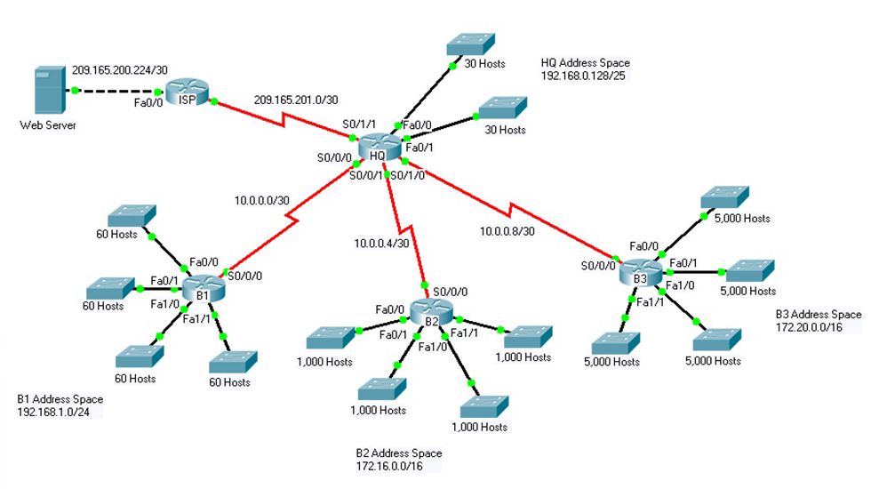
3.5. Encaminamiento
3.5.2. Dominios de difusión
Pregunta: ¿cuántas redes ves aquí?

Slide 18
3.5. Encaminamiento
3.5.2. Dominios de difusión
Respuesta: Hay 15 redes al uso, más 4 redes formadas por pares de routers conectados entre sí.

Slide 19
3.5. Encaminamiento
3.5.2. Dominios de difusión
Cada una de las redes que hay tras un router o entre dos routers se les llama dominios de difusión, y tienen distintas puertas de enlace y distintas direcciones de subred y de difusión.
Cuando se envía un paquete a una dirección de difusión (broadcast) perteneciente a otro dominio de difusión, por regla general, el router descarta ese paquete.
Esto se debe a una cuestión de seguridad: los routers no dejan que una red que no es la propia se inunde (flood) de paquetes de difusión, provocando caídas de servicio en esa red o bajando drásticamente su rendimiento.

Slide 20
3.5. Encaminamiento
3.5.3. Tipos de encaminamiento
Para que los routers sepan por qué interfaz (NIC) deben sacar los paquetes de información se utilizan unas tablas de encaminamiento en las que se indica cuáles son las rutas que deben seguir los paquetes para intentar llegar a su destino.
Existen dos métodos para rellenar estas tablas:
a) encaminamiento estático: el contenido de las tablas se programa manualmente en el router. Se suele utilizar en routers corporativos organizados de forma jerárquica o en redes donde se emplea un único ISP para salir a internet; es un método muy eficiente pues no sobrecarga al router con tareas de procesamiento, pero es costoso de programar.
b) encaminamiento dinámico: el contenido de las tablas se programa automáticamente; el router realiza una tarea de descubrimiento utilizando un algoritmo de encaminamiento. Existen varios protocolos, pero los más empleados son:
RIP v1: bastante eficiente, pero sólo funciona en redes con clase
RIP v2: menos eficiente que RIP v1, pero válido en redes sin clase

Slide 21
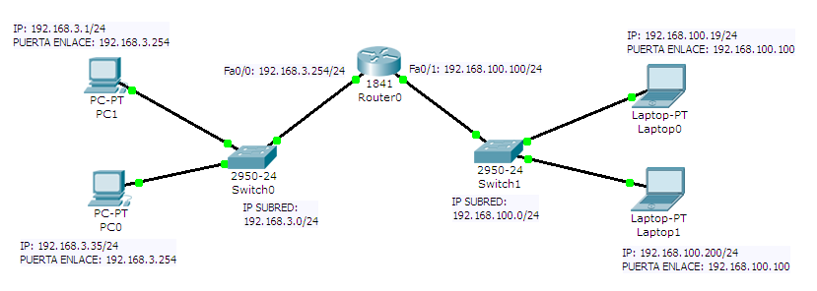
3.5. Encaminamiento
3.5.4. Casos de estudio con Packet Tracer
CASO 1: DOS REDES LAN UNIDAS POR UN ROUTER
- daremos IP a los adaptadores del router (interfaces Fa0/0 y Fa0/1).
- activaremos los adaptadores (por defecto, los NIC están desactivados).
- configuraremos en las estaciones la puerta de enlace predeterminada con la dirección IP del interfaz del router correspondiente.

Slide 22
3.5. Encaminamiento
3.5.4. Casos de estudio con Packet Tracer
CASO 2: DOS REDES, CADA UNA CON SU PROPIO ROUTER
- daremos IP a los adaptadores de los routers. Para este caso hemos considerado que las interfaces Fa0/0 serán las correspondientes a las LAN, y las interfaces Fa0/1 para la conexión entre routers.
- activaremos los adaptadores (como siempre, los NIC de los routers Cisco están desactivados por defecto).
- configuraremos en las estaciones la puerta de enlace predeterminada con la dirección IP del router correspondiente en su interfaz LAN (la interfaz Fa0/0).
- tendremos tres dominios de difusión: el 10.0.0.0/8 (red de portátiles), el 172.16.0.0/16 (red de sobremesas) y el 192.168.0.0/24 (red entre los dos routers).
- tendremos que configurar también el encaminamiento que vamos a usar. Veremos un ejemplo de encaminamiento dinámico y otro de encaminamiento estático.

Slide 23
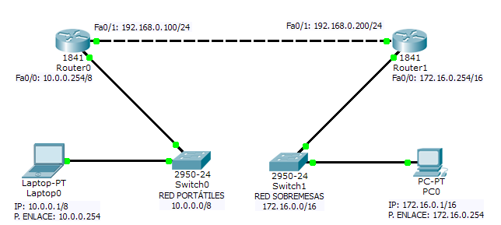
3.5. Encaminamiento
3.5.4. Casos de estudio con Packet Tracer
CASO 2: DOS REDES, CADA UNA CON SU PROPIO ROUTER

Slide 24
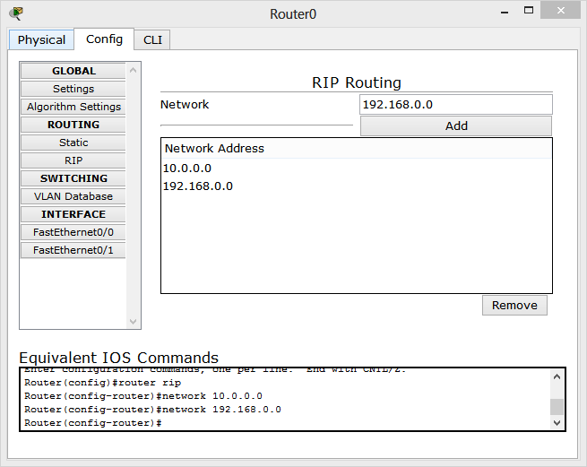
3.5. Encaminamiento
3.5.4. Casos de estudio con Packet Tracer
CASO 2: DOS REDES, CADA UNA CON SU PROPIO ROUTER
Encaminamiento dinámico con RIPv1:
- Pulsar sobre el router a configurar
- En el apartado Enrutamiento - RIP, indicar las direcciones de subred de los dominios de difusión con los que está conectado el router.
- Desde ese momento, el router aplicará un algoritmo de encaminamiento para descubrir el camino que deben seguir los paquetes.

Slide 25
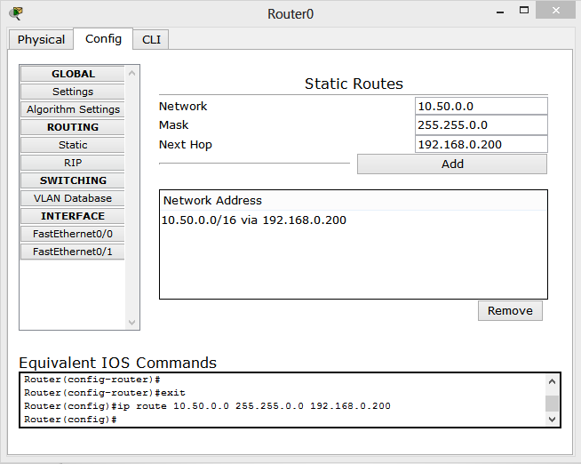
3.5. Encaminamiento
3.5.4. Casos de estudio con Packet Tracer
CASO 2: DOS REDES, CADA UNA CON SU PROPIO ROUTER
Encaminamiento estático
- Pulsar sobre el router a configurar
- En el apartado Enrutamiento - Estática, indicar las direcciones de subred de aquellas subredes a las que se puede acceder desde los routers inmediatamente conectados al actual, y a través de qué IP se llega a esas subredes.
- Quedará definida esta ruta estática en la tabla de encaminamiento del router, sin necesidad de aplicar algoritmo alguno.
"Desde este router se puede llegar a la red 10.50.0.0/16 a través de la interfaz del router cuya IP es 192.168.0.200"

Slide 26
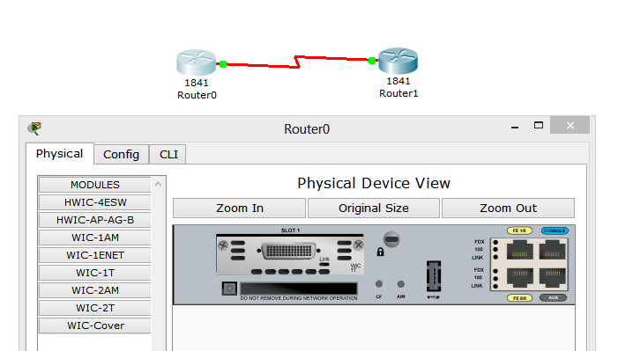
3.5. Encaminamiento
3.5.4. Casos de estudio con Packet Tracer
CASO 3: ROUTERS UNIDOS CON CONEXIONES SERIE

Slide 27
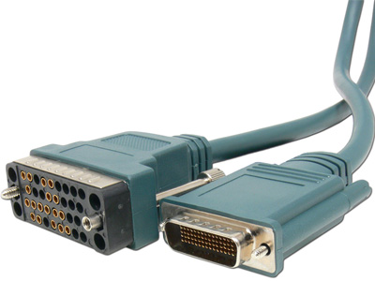
3.5. Encaminamiento
3.5.4. Casos de estudio con Packet Tracer
CASO 3: ROUTERS UNIDOS CON CONEXIONES SERIE
- daremos IP a los adaptadores de los routers. Dejaremos las interfaces Serial0/1 para la conexión entre routers, y los activaremos y configuraremos en las estaciones la puerta de enlace predeterminada como siempre.
- importantísimo: la velocidad de las comunicaciones serie va controlada con un reloj. Para que la comunicación se produzca, los dos routers tendrán que ir configurados a la misma velocidad de reloj.
- los interfaces que suelen emplearse en comunicaciones serie con routers Cisco son los V.35. Conectores DB-60 en los routers, y Winchester de 15 pines en el otro extremo.

